Slide 1
Soru
İşlemcinin PA10 nolu pinine led PA0 ve PA1 pinlerine buton bağlanmıştır. Butonlardan birine basıldığında ledin parlaklığını %10 arttıran, diğerine basıldığında %10 azaltan ve her iki butona basıldığında ledin parlaklığını %50 yapan programı timer1 kullanarak yazınız.

Slide 2
TIM1->CCMR2|=(6<<4);//capture/compare mode register.
PA_10 için pwm mode1 ayarlandı.
TIM1->CCER |= (1<<8);//capture/compare enable kanal3 çıkıs ayarlandı
TIM1->BDTR |= (1<<15); //Break and dead-time register. Main output enable
TIM1->ARR=3600;//auto reload register 20KHz
TIM1->PSC=0;//prescaler
TIM1->CCR3=0;//duty cycl %0
TIM1->CR1|=1; //timer start
while(1){
if(!(GPIOA->IDR&1)){duty+=360;}
if(!(GPIOA->IDR&2)){duty-=360;}
if(!(GPIOA->IDR&1)&!(GPIOA->IDR&2))
duty=1800;
if(duty<0)
duty=0;
if(duty>3600)
duty=3600;
TIM1->CCR3=duty;
for(int i=0;i<500000;i++);
}
}
#include "stm32f10x.h"
float duty=0;
int main(){
RCC->APB2ENR|=(1<<2)|(1<<11);
GPIOA->CRL|= (1<<3)|(1<<7);
GPIOA->CRL&=~((7<<0)|(7<<4));
GPIOA->ODR|=3;
GPIOA->CRH|=(1<<11)|(3<<8);
GPIOA->CRH&=~(1<<10);

Slide 3
#include "stm32f10x.h"
int duty=10,buffer;
int main(){
RCC->APB2ENR|=(1<<2)|(1<<11);
RCC->AHBENR|=1;//dma1 aktif
GPIOA->CRL|= (1<<3)|(1<<7);
GPIOA->CRL&=~((7<<0)|(7<<4));
GPIOA->ODR|=3;
GPIOA->CRH|=(1<<11)|(3<<8);
GPIOA->CRH&=~(1<<10);
TIM1->CCMR2|=(6<<4);//capture/compare mode register. PA_10 için pwm mode1 ayarlandi.
TIM1->CCER |= (1<<8);//capture/compare enable kanal3 çikis ayarlandi
TIM1->BDTR |= (1<<15); //Break and dead-time register. Main output enable
TIM1->ARR=3600;//auto reload register 20KHz
TIM1->PSC=0;//prescaler
TIM1->CCR3=0;//duty cycl %0

Slide 4
DMA1_Channel5->CPAR=0x40012C00+0x4C;//tim1 DMAR register adresi
DMA1_Channel5->CMAR=(u32)&buffer;//değişken adresi
DMA1_Channel5->CCR|=(1<<11) | (1<<9) |(1<<5) |(3<<12) |(1<<4) ;
//Bellek boyutu 32bit, çevrebirimi 32bit, circle modu, öncelik çok yüksek Veri transferi bellekten
DMA1_Channel5->CNDTR = 1;//bellekten okunacak veri sayısı
TIM1->DCR|=(1<<8)|15; //CCR3’in offset adresidir bellekten okunan veri bu adrese aktarılacaktır.
TIM1->DIER|=(1<<8);//DMA için update tetikleme
TIM1->EGR |= 6;//DMA tetikleme
DMA1_Channel5->CCR|=1;//DMA aktif

Slide 5
TIM1->CR1|=1; //timer start
while(1){
if(!(GPIOA->IDR&1)){duty+=360;}
if(!(GPIOA->IDR&2)){duty-=360;}
if(!(GPIOA->IDR&1)&!(GPIOA->IDR&2))
duty=1800;
if(duty<0)
duty=0;
if(duty>3600)
duty=3600;
buffer=duty;
for(int i=0;i<500000;i++);
}
}

Slide 6
Öğrenci numaranızın son iki hanesini Hz olarak çıkış veren programı yazınız.

Slide 7
Cevap
#include "stm32f10x.h«
int ogrno=10;
void SysTick_Handler(){
GPIOC->ODR ^=(1<<13);
}
int main(){
RCC->APB2ENR|=(1<<4);
GPIOC->CRH|=(3<<20);
GPIOC->CRH&=~(3<<22);
SysTick->LOAD=(SystemCoreClock/16)/ogrno;
SysTick->CTRL=3;
while(1){
}}

Slide 8
Öğrenci numaranızın son iki hanesini Hz olarak çıkış veren programı yazınız. (TIM1 kullanınız)
#include "stm32f10x.h"
void TIM1_UP_IRQHandler(void){
if(TIM1->SR&1){//Status registeri 1 nolu bit Update bayrağı
GPIOC->ODR ^=(1<<13);//PortC 13 nolu pinin durumu terslenir(xor)
TIM1->SR&=~1;
}}
int main(){
RCC->APB2ENR|=(1<<4)|(1<<11);//TIM1 ve PortC aktif
GPIOC->CRH|=(3<<20);//PortC 13 nolu pin çıkış olarak ayarlandı
GPIOC->CRH&=~(3<<22);
TIM1->ARR=3600;
TIM1->PSC=999;//f=10Hz T/2=50ms
TIM1->DIER|=1;//TIM1 Update kesmesi ayarlandı
NVIC->ISER[0]|=(1<<25);//TIM1 kesme fonksiyonu ayarlandı
TIM1->CR1|=1;//TIM1 saymaya başladı
while(1){
}}

Slide 9
Öğrenci numaranızın son iki hanesini Hz olarak çıkış veren programı yazınız. (PWM kullanınız)
#include "stm32f10x.h"
int main(){
RCC->APB2ENR|=(1<<2)|(1<<11); //TIM1 ve PortA aktif
GPIOA->CRH&=~(1<<2);//PortA 8 nolu pin çıkış olarak ayarlandı
GPIOA->CRH|=(1<<3)|3;
TIM1->CCMR1|=(6<<4);//capture/compare mode register. PA_8 için pwm mode1 ayarlandi.
TIM1->CCER |= 1;//capture/compare enable kanal1 çikis ayarlandi
TIM1->BDTR |= (1<<15); //Break and dead-time register. Main output enable
TIM1->ARR=7200;//auto reload register
TIM1->PSC=999;//f=10Hz
TIM1->CCR1=3600;//duty cycl %50
TIM1->CR1|=1; //timer saymaya başladı
while(1){}
}

Slide 10
ADC
12 bit çözünürlüğünde v=3.3/4095=0,732mV
10 adet analog giriş pini
ADC Hızı en fazla 1MHz (1us 56Mhz, 1.17us 72MHz)

Slide 11
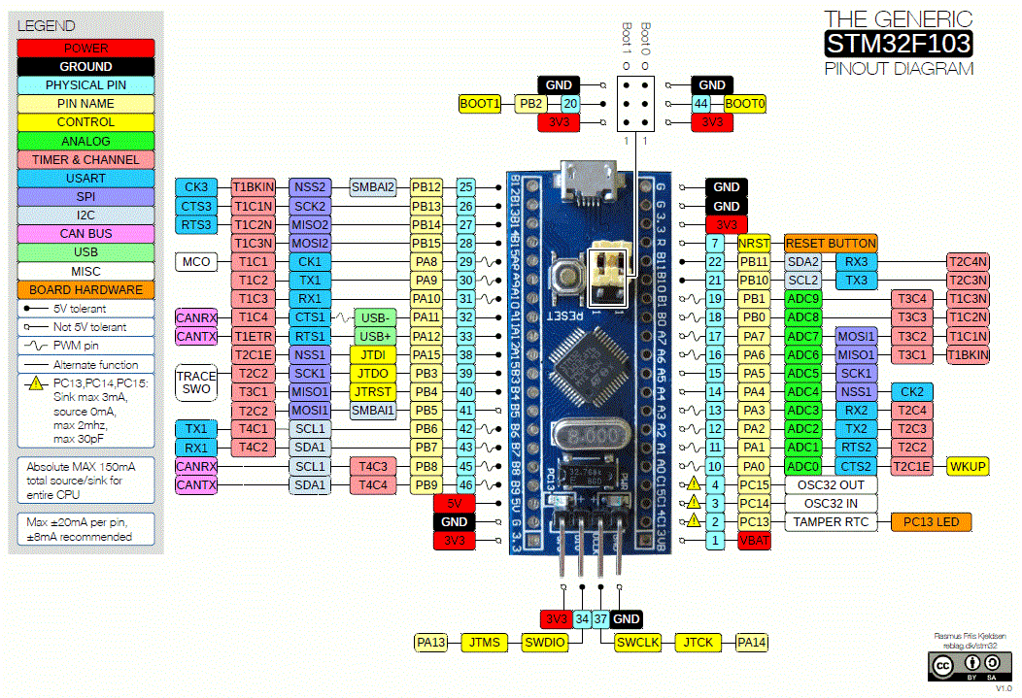

Slide 12
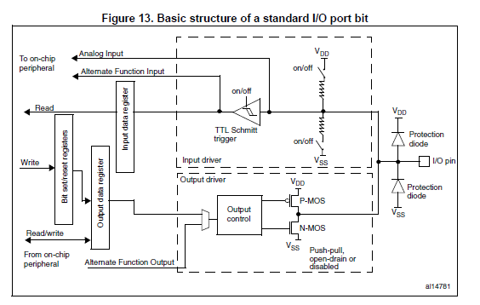

Slide 13
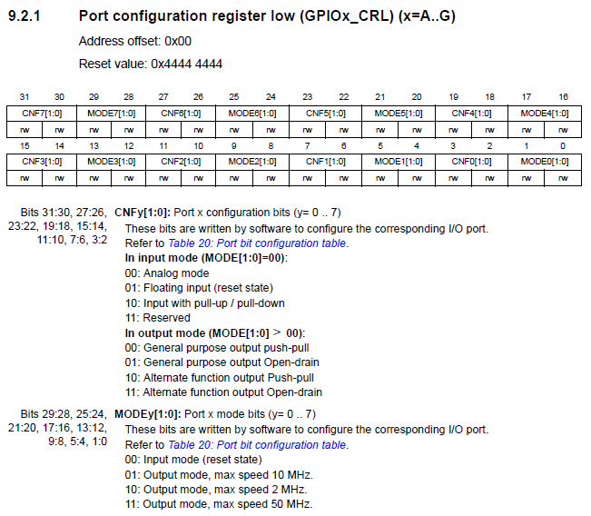

Slide 14
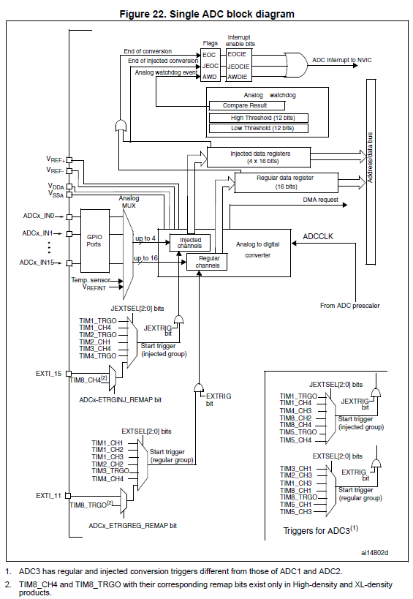

Slide 15
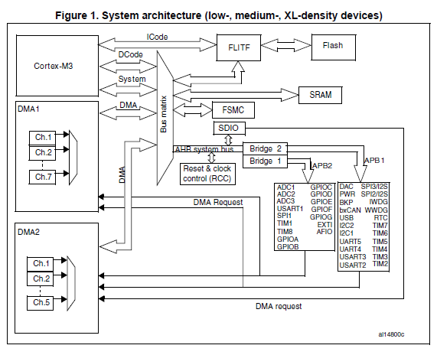

Slide 16
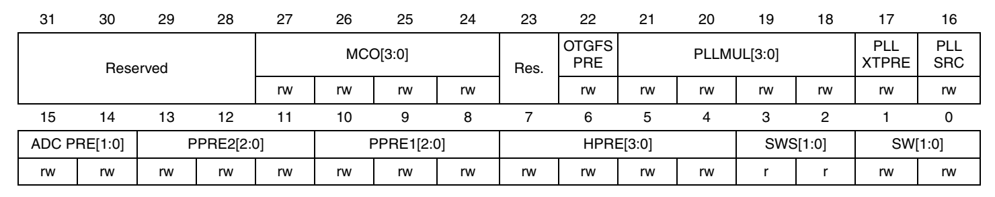
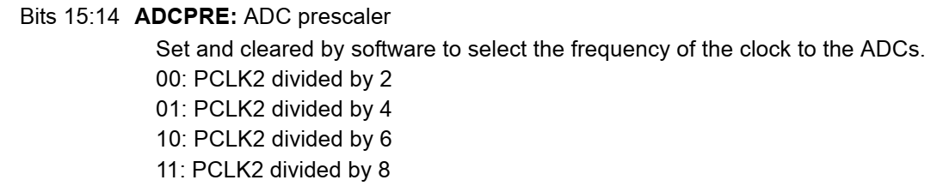
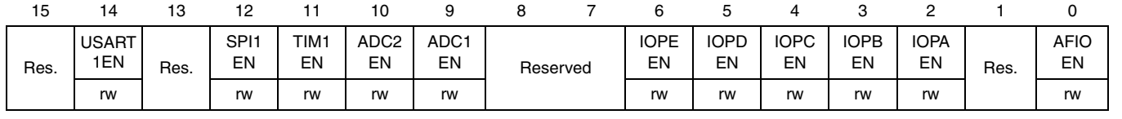

Slide 17
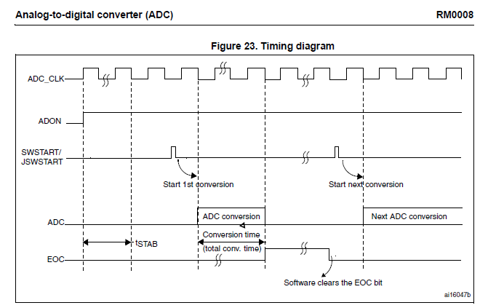


Slide 18
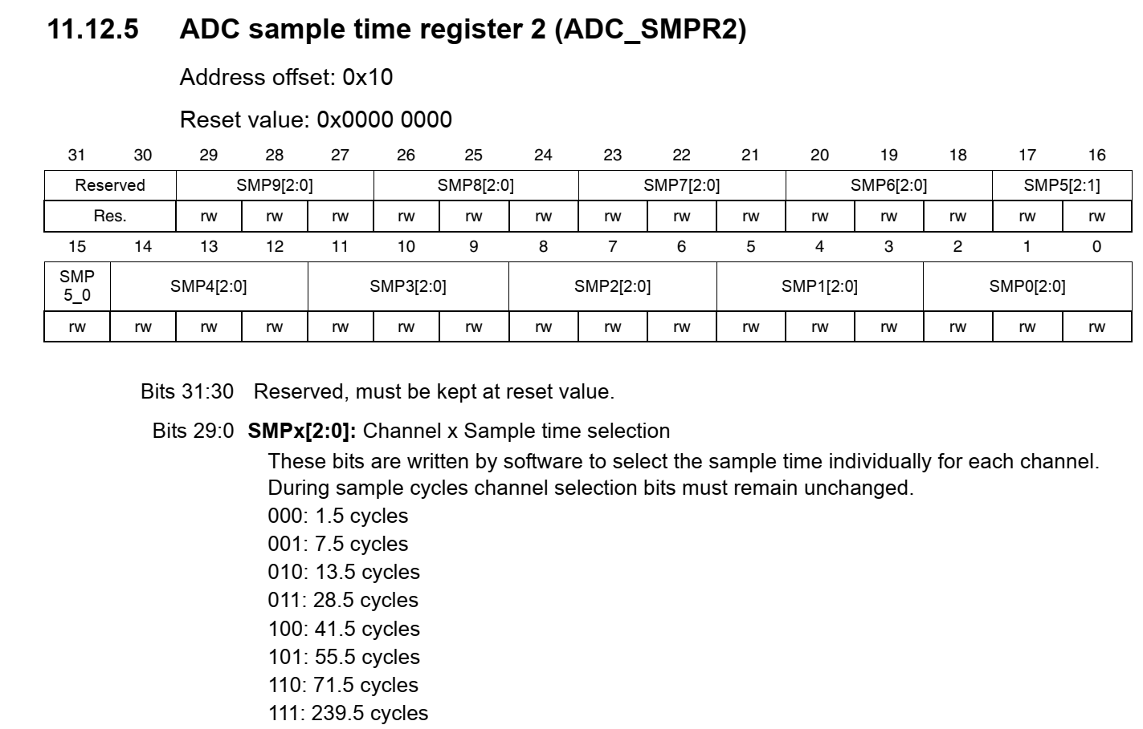

Slide 19
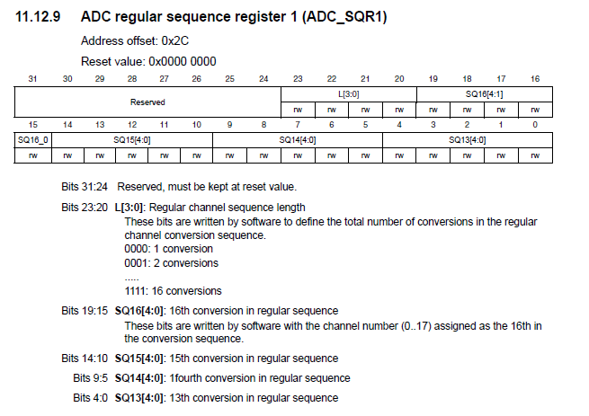
ADC kanal seçimi

Slide 20
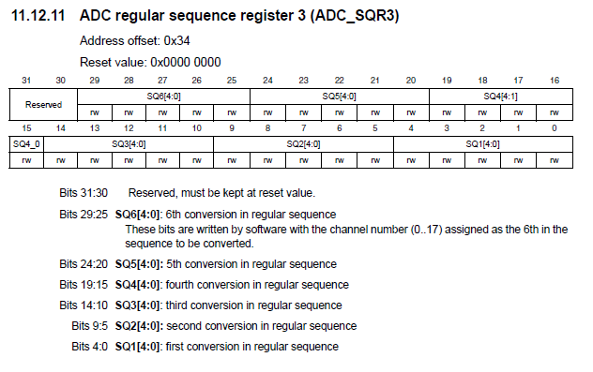

Slide 21
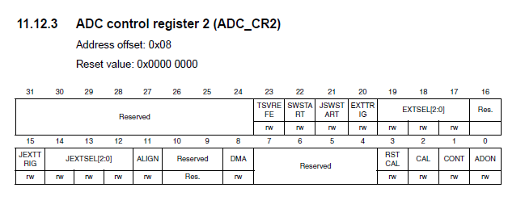
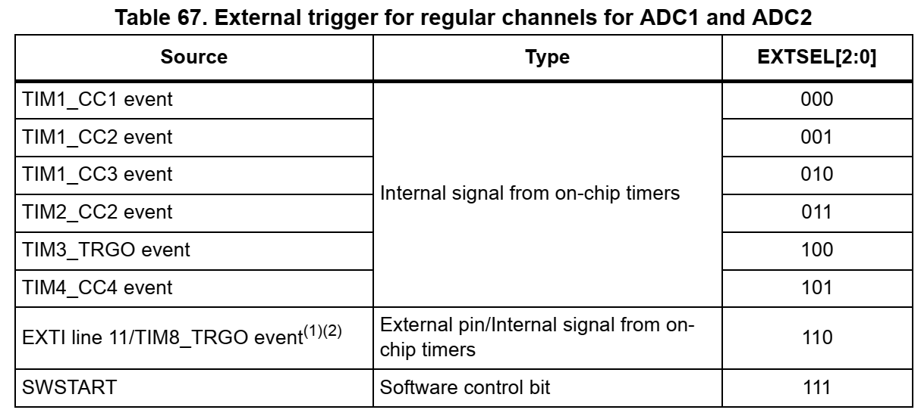
0 ADON= ADC ON
CONT= Sürekli modu
CAL= Kalibrasyon
20 EXTTRIG=Harici tetikleme modu
22 SWSTART= ADC yi yazılım ile başlat
19:17 EXTSEL=Harici tetikleme kaynağı

Slide 22
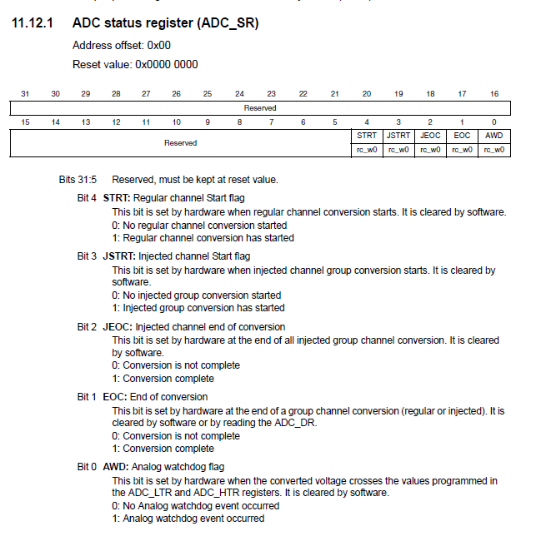

Slide 23
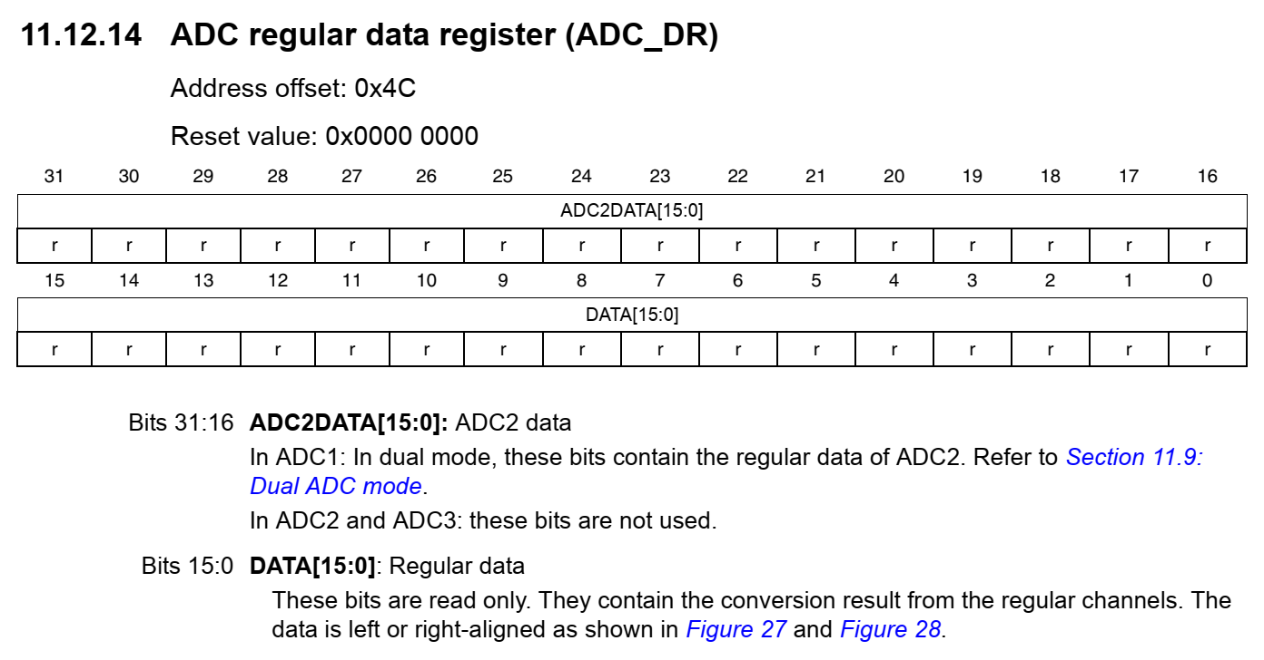

Slide 24
#include "stm32f10x.h»
unsigned int data;
int main(){
RCC->APB2ENR|=(1<<2);//pa aktif
RCC->APB2ENR|=(1<<9);//ADC1 aktif
GPIOA->CRL&=~(0xf<<8);//pa2 pordu ADC ye ayarlandı
RCC->CFGR|=(3<<14);//adc clk ayarlaması yapıldı 72/8=9MHz(max 14MHz)
ADC1->SQR3|=2;//pa2 portu adc girişi seçildi
ADC1->CR2 |=(7<<17);//adc tetiklemesi yazılımsal olarak ayarlandı
ADC1->CR2|=(1<<20);//harici tetikleme ayarlandı
ADC1->CR2|=1;//adc on
ADC1->CR2 |= (1<<2); // kalibrasyona başla
while(ADC1->CR2 & (1<<2));//kalibrasyonun bitmesini bekle
while(1){
ADC1->CR2|=(1<<22);//ADC dönüştürme işlemini başlat
while(!(ADC1->SR&2)){}// dönüştürme işleminin bitmesini bekle
data=ADC1->DR&0xFFF;//sonucu data değişkenine kopyala
for(int i=0;i<100000;i++){}//kısa bir süre bekle
}
}

Slide 25
Soru
Potansiyometre ile okuduğunuz değeri PWM sinyaline dönüştüren programı yazınız.

